Slide 1
Curso de HCI para Sitios Web
Evaluación del Sitio educ.ar

Slide 2
Aspectos de Diseño de un Sitio
Principios de diseño para sitios Web
A nivel de Sitio
  Estructura
  Navegación
  Hipervínculos
A nivel de Página
  Diseño general de las páginas
  La página inicial
  Páginas de formularios
A nivel de Contenido
  Diseño general del contenido
  Lenguaje empleado

Slide 3
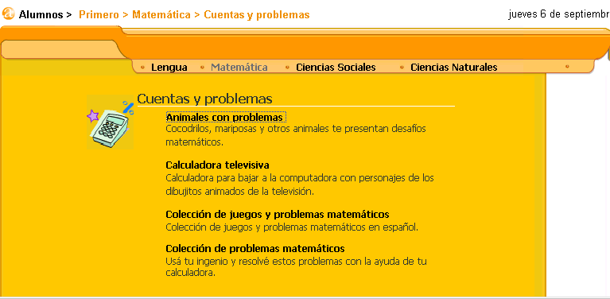
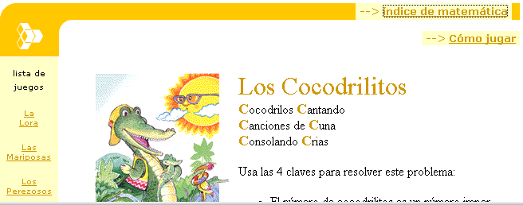
Evaluación del sitio educ.ar
A Nivel de Sitio
  Navegación
    Navegación Contextual: en algunas partes del sitio se abren nuevas ventanas del explorador, dificultando e interrumpiendo la navegación entre páginas del sitio. (en algunos ejercicios de Matemáticas)
Al cliquear en alguno de los hipervínculos, se abre una ventana nueva del explorador.

Slide 4
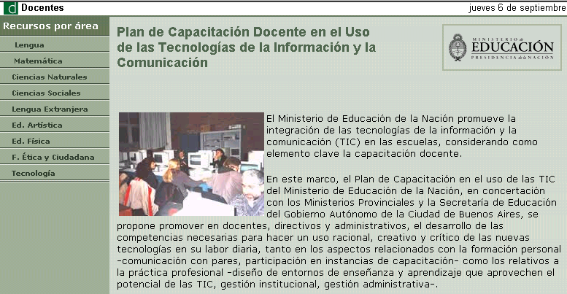
Evaluación del sitio educ.ar
A Nivel de Sitio
  Navegación
    Barra de Navegación Contextual: hay sesiones con el sitio que no están reflejadas en una barra de navegación contextual. En el sector de Capacitación, en donde el usuario se interna por las opciones de Docente, luego por Capacitación y por Tecnología, estos pasos anteriores no se encuentra presentes en la página final.
No muestra el recorrido de navegación realizado

Slide 5
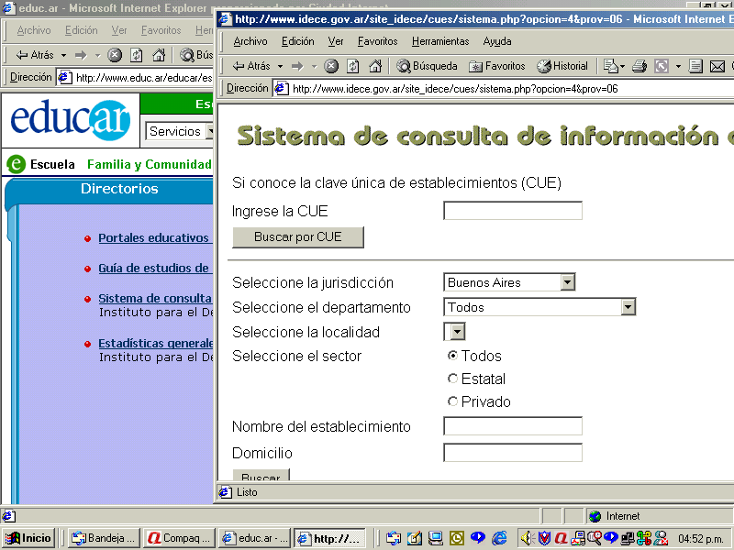
Evaluación del sitio educ.ar
A Nivel de Sitio
  Navegación
    Pérdida del usuario: en un proceso por buscar información sobre la inscripción en las escuelas primarias, se llegó sin previo aviso, a una página que pertenece completamente a otro sitio, abriendose en una ventana del explorador independiente y perdiendo el contexto del educ.ar
Hipervínculo externo, sin aviso ni visualización particular.

Slide 6
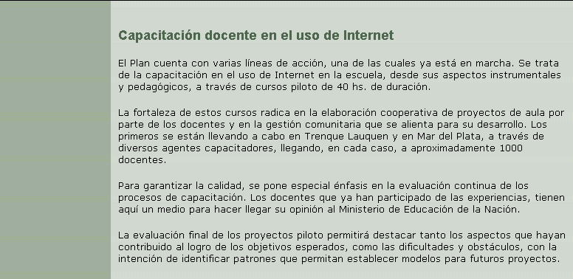
Evaluación del sitio educ.ar
A Nivel de Sitio
  Navegación
    Cross-referencing: (proveer links a páginas con contenido relacionado) Hay páginas con bastante información pero que no presentan suficientes hipervínculos a datos relacionados. En el sector de Capacitación Docente (Figura 1.b.ii), se mencionan algunos Cursos en Marcha, pero no tiene acceso a cursos venideros, ni sitios de interés.
Falta de hipervínculos

Slide 7
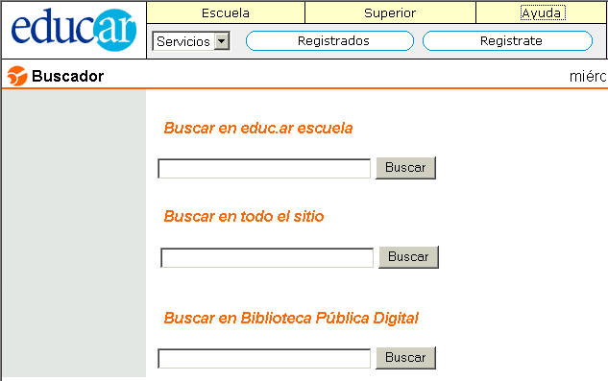
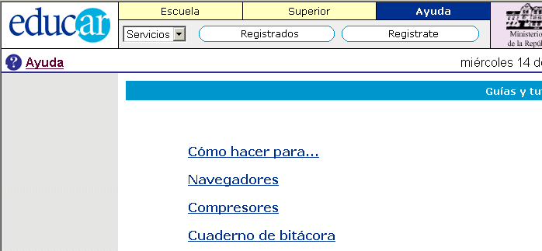
Evaluación del sitio educ.ar
A Nivel de Sitio
  Navegación
    Acceso directo y eficiencia navegacional: desde una página se provee asistencia general, pero que no cuenta con ningún tipo de información del contexto donde el usuario se encuentra. Este es el caso de estar interactuando con el Buscador, cuya Ayuda no es explícitamente del Buscador.

Slide 8
Evaluación del sitio educ.ar
A Nivel de Sitio
  Navegación
    Eficiencia navegacional: (lograr un objetivo en a lo sumo 3 cliqueos). Esto no se logra fácilmente en el sitio. Puede deberse a:
      Falta de la opción de Búsqueda en todas las páginas. Por ej. en Universidades, Becas, Guía de Estudios
      La Búsqueda provista no es eficiente, no es contextual, no muestra últimas búsquedas realizadas con sus resultados, no permite conjugar temas a buscar, no muestra opciones temáticas a buscar.
    Se intentó encontrar la siguiente información y fue en algunos casos, imposible o se requirió más de 10 minutos de búsqueda manual:
      Fechas de ciertas actividades
      Tipos de eventos en particular
      Ejercitación de un determinado tipo y tema
      Fecha de inscripción en las escuelas primarias
      Cursos gratuitos para docentes universitarios

Slide 9

Evaluación del sitio educ.ar
A Nivel de Sitio
  Navegación
    Independencia Aplicación-Navegador: En la mayoría de los sectores presenta el botón de Atrás, pero ubicado en el sector inferior de las páginas. En algunas páginas muy extensas, uno debe recorrerla en forma completa para recién poder utilizarlo, como es el caso de Biblioteca Digital.
    Mapa de Navegación: El sitio no presenta un mapa de navegación, donde se muestre la organización estructural de las páginas con sus estados –visitado, no visitada, más visitada-

Slide 10
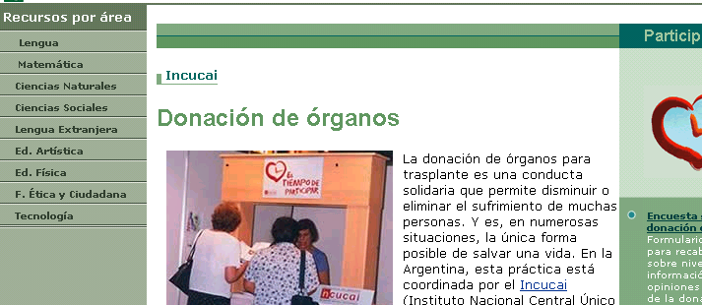
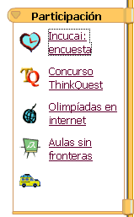
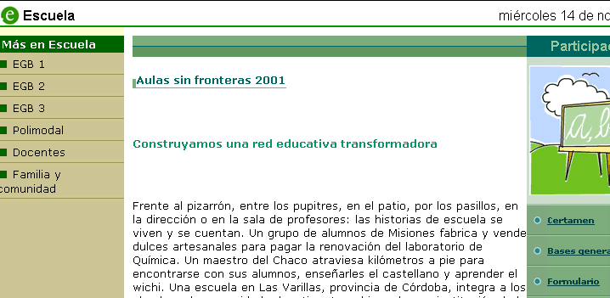
Evaluación del sitio educ.ar
A Nivel de Sitio
  Navegación
    Visualización de la Navegación de la Sesión: Hay páginas que parten de un mismo sector, pero que no muestran información de ese contexto anterior.
Estas páginas no visualizan la sesión realizada

Slide 11
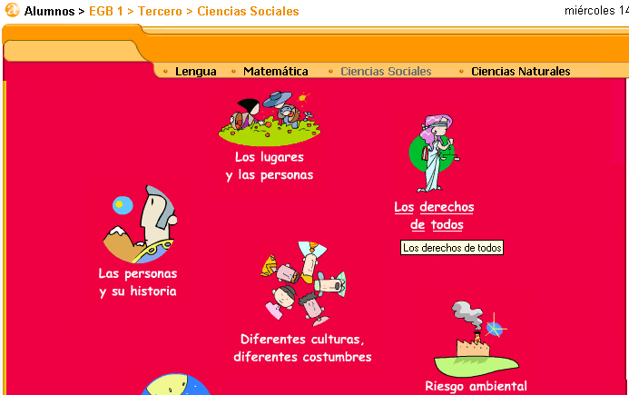
Evaluación del sitio educ.ar
A Nivel de Sitio
  Hipervínculos
    Información Adicional: No posee información sobre el tamaño, tiempo de lectura de la página que apunta el hipervínculo.
    Información en la Barra de estados: No está siempre presente. Hay veces que los hipervínculos poseen hints, pero otros no.
    Correctitud: Hay hipervínculos a páginas desactualizadas. Es el caso de Eventos y Bibliografía Digital, donde uno no encuentra libros exigidos en las escuelas.
Hipervínculos con descripción

Slide 12




Evaluación del sitio educ.ar
A Nivel de Sitio
  Hipervínculos
    Consistencia: En algunos casos, presenta pequeñas diferencias entre el nombre del hipervínculo y el título de la página, aunque esto debería coincidir.

Slide 13

Evaluación del sitio educ.ar
A Nivel de Página
  Diagramación general de las páginas
    Sectorización general de las páginas: No todas las páginas tienen el marco común que identifica al sitio. Es el caso del sector de ejercicios de Matemática.
Esta página no tiene el marco común que identifica al sitio

Slide 14
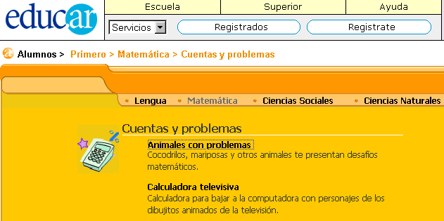
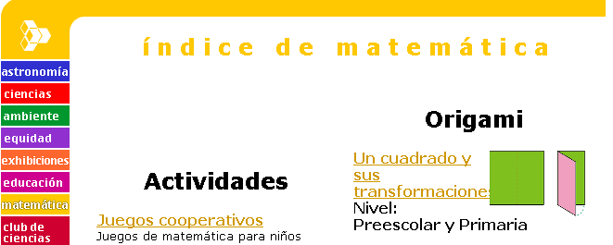
Evaluación del sitio educ.ar
A Nivel de Página
  Diagramación general de las páginas
    Diseño homogéneo: El diseño está sectorizado según el área de Alumnos, Docentes, Familiares. Pero no utiliza un estilo uniforme dentro de las páginas pertenecientes a una misma área, como es el caso del sector para alumnos
Áreas de ejercitación

Slide 15
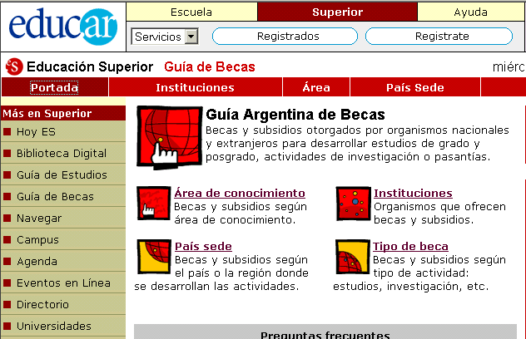
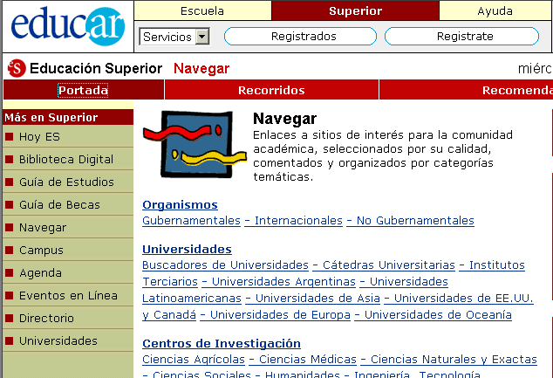
Evaluación del sitio educ.ar
A Nivel de Página
  Diagramación general de las páginas
    Contenido homogéneo: En varios sectores de Educación Superior se hace referencia al término Portada. Dá a entender que es una misma página pero se refiere a páginas diferentes.
Utiliza el mismo término para denotar páginas diferentes

Slide 16
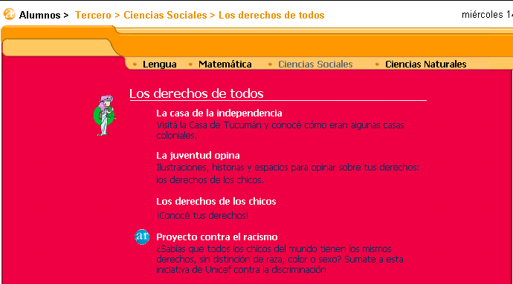
Evaluación del sitio educ.ar
A Nivel de Página
  Diagramación general de las páginas
    Tipografía: La tipografía y demás elementos visuales varían según área del sitio. Pero en algunos sectores, no mantiene la misma tipografía ni tamaño de letras. (Alumnos de 1°EGB)
En la mitad de la sesión de una misma área, modifica el tamaño de la letra y su estilo

Slide 17
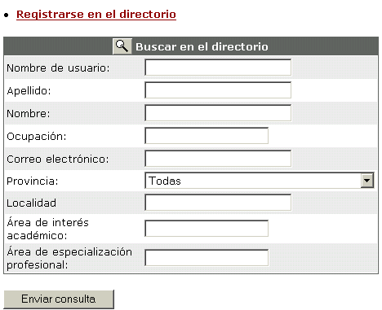
Evaluación del sitio educ.ar
A Nivel de Página
  Diagramación general de las páginas
    Pensamiento Global: por lo general, las páginas están dirigidas a usuarios de nacionalidad Argentina. Personas de países limítrofes, latinos o de cualquier otra nacionalidad tienen problemas en algunos sectores del sitio.
En el caso de Directorio no se solicita al usuario la Nacionalidad como dato

Slide 18
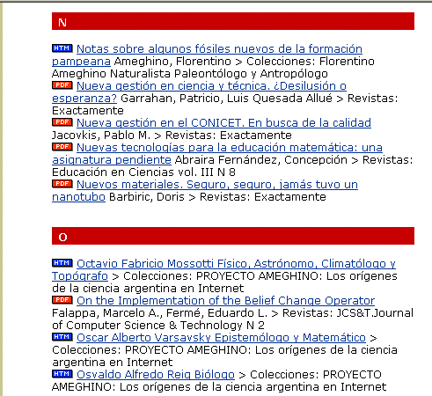
Evaluación del sitio educ.ar
A Nivel de Página
  Diagramación general de las páginas
    Aspectos técnicos: Las páginas generalmente no superan los 40 kbytes, la demora mediante acceso discado superó el minuto (en la carga de Libros). Presenta problemas en las páginas extensas, con más de 3 pantallas, donde no existe hipervínculos a la parte superior donde se encuentra el índice.
En Biblioteca Digital no contiene hipervínculos a la parte superior

Slide 19
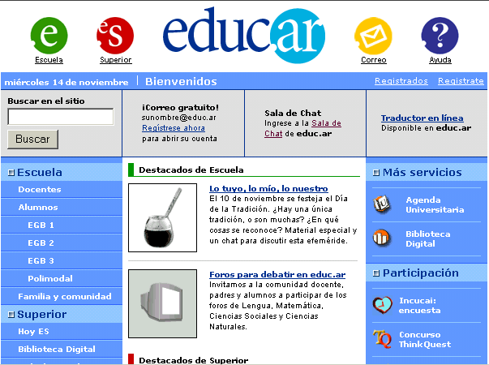
Evaluación del sitio educ.ar
A Nivel de Página
  La Página Inicial
    Información General del sitio: No cuenta con información sobre el objetivo del portal, ni sobre los actividades y tareas un usuario puede realizar al acceder a él.
    Organización funcional: En el sector Escuela, el usuario puede ingresar identificándose por rol mientras que en los otros sectores, ingresa por servicios

Slide 20
Evaluación del sitio educ.ar
A Nivel de Página
  Página con Formularios
    Feedback adecuado: No cuenta con información sobre posible rango de entradas, formatos, ejemplos en el Formulario de Directorio.
    Distinción visual: No distingue las entradas obligatorias de las que no lo son.
Los datos obligatorios no se visualizan
No utiliza formatos
No utiliza rango de entradas

Slide 21
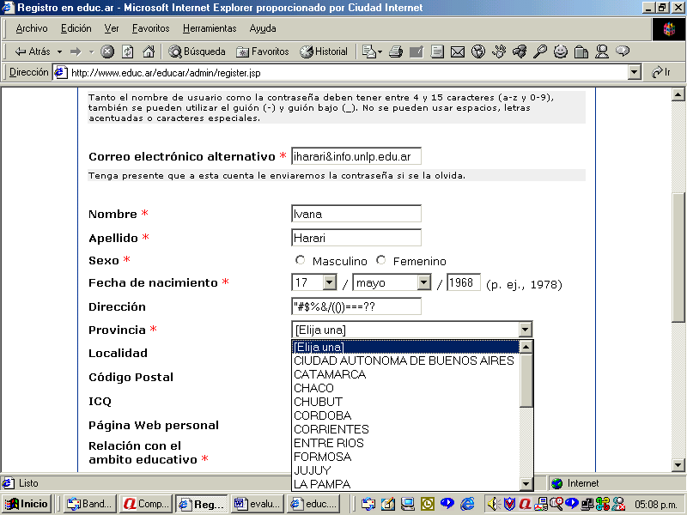
Evaluación del sitio educ.ar
A Nivel de Página
  Página con Formularios
    Manejo del feedback y de los mensajes de error: Las validaciones se realizan únicamente cuando lo información va al servidor. En el caso de Registración, tanto la dirección como el correo electrónico, pueden ser completados con cualquier símbolo. La detección de este error recién se realizará una vez que se complete el formulario, sea enviado al servidor y sea cargado nuevamente en la máquina local.
No hay validación local por casillero

Slide 22
Evaluación del sitio educ.ar
A Nivel de Página
  Página con Formularios
    Funciones Adicionales: Los formularios no cuentan con funciones para suspenderlos, reaundarlos, ni de guardar o imprimir.

Slide 23
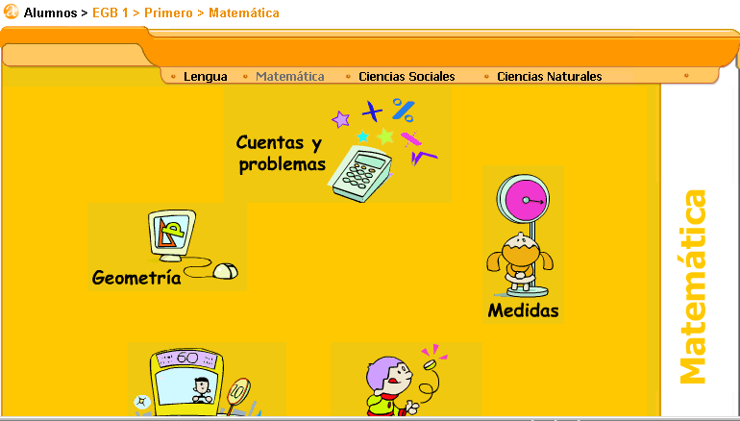
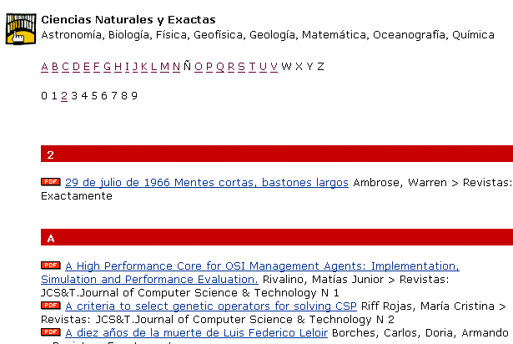
Evaluación del sitio educ.ar
A Nivel de Contenido
  Diseño general del Contenido
    Objetos de interacción para sintetizar espacio: se utilizan listas de información, índices para organizar la excesiva información, como también gráficos icónicos

Slide 24
Evaluación del sitio educ.ar
A Nivel de Contenido
  Lenguaje Empleado
    Acorde al Objetivo, al Usuario, a la Información: En el caso de los sectores dirigidos a niños, se utiliza en algunos casos un lenguaje demasiado formal para usuarios de corta edad.
    Uso de Expresiones Correctas: Hay pocos problemas ortográficos pero en varios mensajes hay palabras que no tienen acento.
Palabras sin acento

